Slide 1
Plaguicidas
Salud Humana y el Medio Ambiente

Slide 2
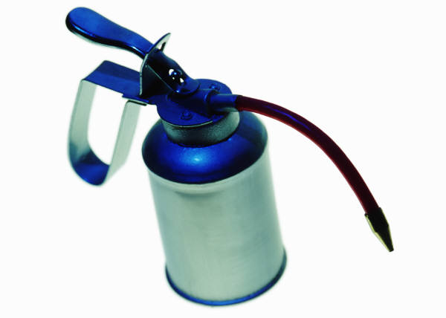
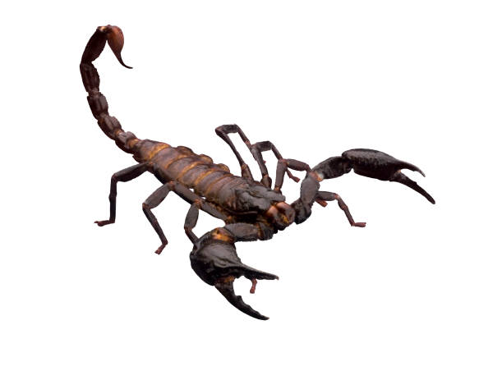
¿Qué es un Plaguicida?
El plaguicida es cualquier substancia o mezcla de substancias que:
  Previenen,
  Destruyen,
  Repelen, o
  Mitigan
¡LAS PLAGAS!

Slide 3
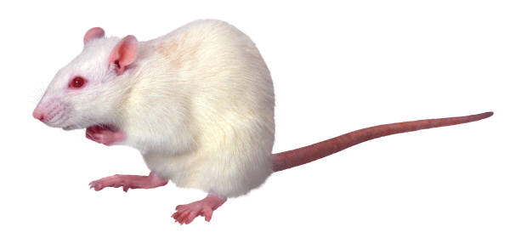
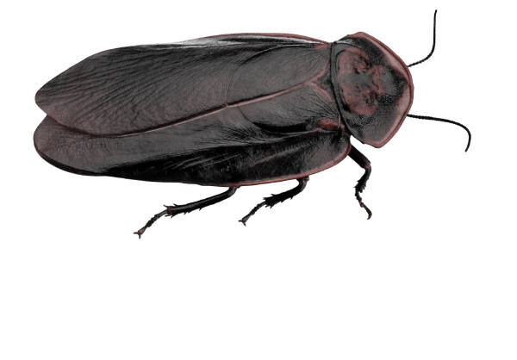

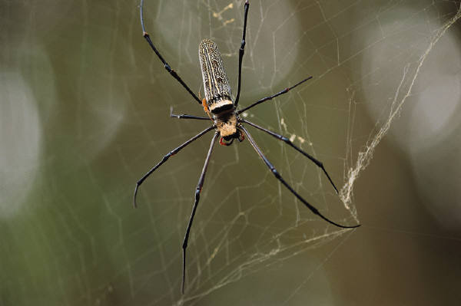
¿Que son la Plagas?
  Organismos vivos no deseados y/o que causan daños a los cultivos, los humanos o el medio ambiente
  Por ejemplo:
  Insectos, mala hierba, hongos, bacterias, virus, ratas/ratones, etc.

Slide 4
Types of Pesticides
Normalmente se refiere a los plaguicidas de acuerdo a lo que controlan.
Es decir, los insecticidas controlan (o matan) los insectos; los herbicidas controlan las malas hiervas (maleza), etc .
Otra forma de pensar en los plaguicidas es clasificándolos en plaguicidas químicos, bio-plaguicidas o aparatos para controlar las plagas.

Slide 5
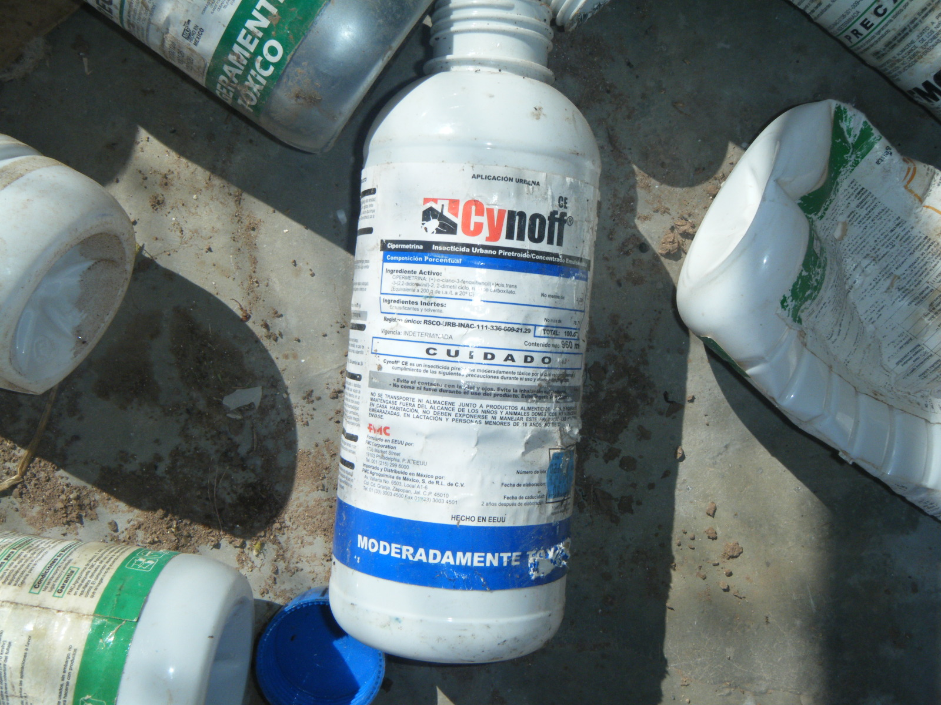
Los Cuatro Grupos Principales de Plaguicidas Químicos
Organofosforados:
  Malathion, parathion, diazinon(Diazol®)
Carbamatos:
  Carbaryl (Sevin®), aldicarb (Termik®), methomyl (Lannate®)
  Piretroides:
  Permethrin (Forte®), cypermethrin (Cypac®)
Insecticidas Organoclorados:
  DDT , chlordane

Slide 6
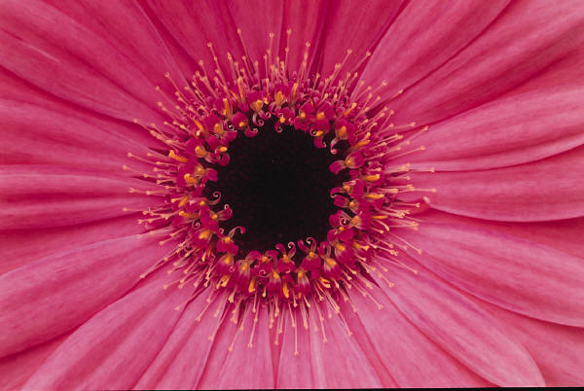
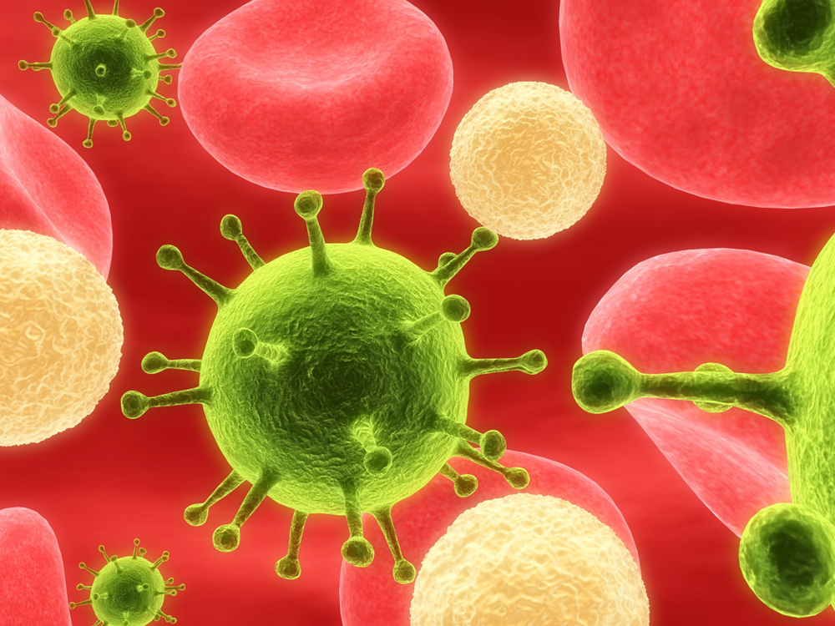
Bioplaguicidas
Se derivan de materiales naturales como animales, plantas, bacterias y minerales.
  Por ejemplo:
    Margarita - Pyrethrins y pyrethroids
    Árbol Neem - Azardiractrin
Otros:
  Plaguicidas Microbianos
    Avermectin (Avid®, Agrimek®) del microbio Streptomyces avermitis
  Plaguicidas Bioquímicos
    Feromonas de insectos que interfieren con el apareamiento

Slide 7
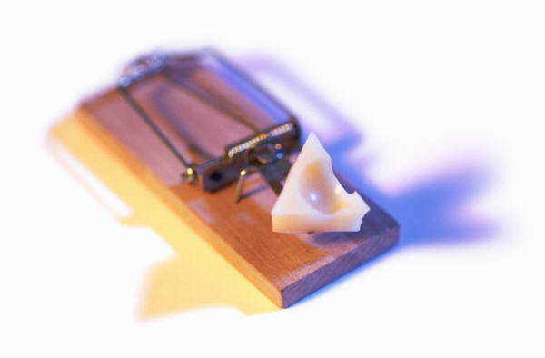
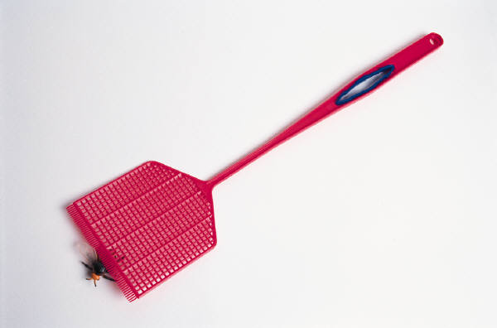
Aparatos para Controlar Plagas
Son aquellos productos que utilizan medios físicos o mecánicos para atrapar, destruir, repeler o mitigar las plagas sin el uso de plaguicidas
Pro ejemplo:
  Trampas para atrapar moscas/mosquitos
  Sistemas de luz ultravioleta
  Trampas de luz negra

Slide 8
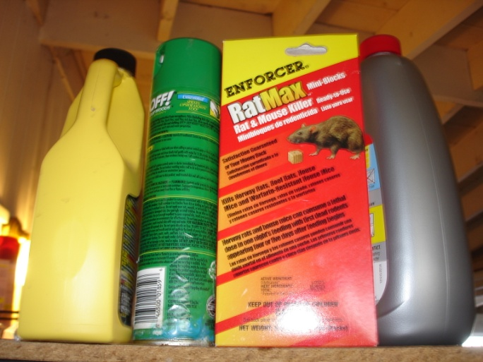
Plaguicidas: Salud Humana y el Medio Ambiente
La mayoría de los plaguicidas representan algún riesgo para los humanos, los animales o el medio ambiente porque están diseñados para matar.
La Agencia de Protección Ambiental de los Estados Unidos (US EPA) evalúa los plaguicidas que no poseen efectos adversos no razonables.
¡Muchos productos utilizados en los hogares son plaguicidas!
  Repelentes insecticidas
  Veneno para ratas/roedores
  Veneno para la mala hierba

Slide 9
Riesgo de los Plaguicidas
La US EPA utiliza un proceso de cuatro etapas para
evaluar el riesgo a la salud de los humanos:
1
Identificación del Peligro
¿Cual es el riesgo/peligro?
2
Evaluación Dosis-Respuesta
“La dosis hace el veneno”
  3
  Evaluación de la Exposición
  Inhalación, ingestión, piel
4
Caracterización del Riesgo
Combinación de los otros 3 pasos

Slide 10
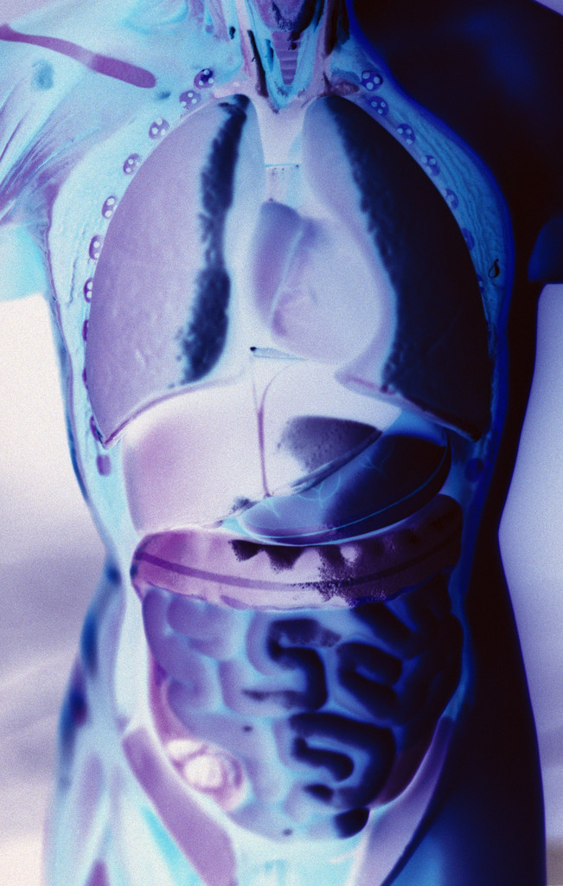
Riesgo de los Plaguicidas (cont.)
Identificación del Peligro
  Identificar los efectos potenciales a la salud de los diferentes tipos de exposición a plaguicidas.
Evaluación Dosis-Respuesta
  La cantidad de la substancia a la que una persona es expuesta es tan importante como también que tan toxica es la substancia química a la que se es expuesta.
La Dosis Hace el Veneno

Slide 11

Riesgo de los Plaguicidas (cont.)
  Evaluación de la Exposición
    Las personas pueden ser expuestas a los plaguicidas por:
      Inhalación
      Absorción por la piel
      Ingestión
      Ojos
  Caracterización del Riesgo
    Combinación de los primeros 3 pasos para determinar el riesgo total.
RIESGO = Toxicidad X Exposición

Slide 12
Efectos Potenciales de los Plaguicidas
Según la US EPA:
  Depende en el tipo de plaguicida.
  Organofosforados y carbamatos afectan el sistema nervioso.
  Otros tipos pueden causar irritación dela piel o ojos.
  También pueden afectar las hormonas en el cuerpo.
  Algunos plaguicidas pueden causar cáncer.
  Muchos de las evaluaciones de riesgo de plaguicidas por la US EPA se pueden encontrar en el Internet.

Slide 13
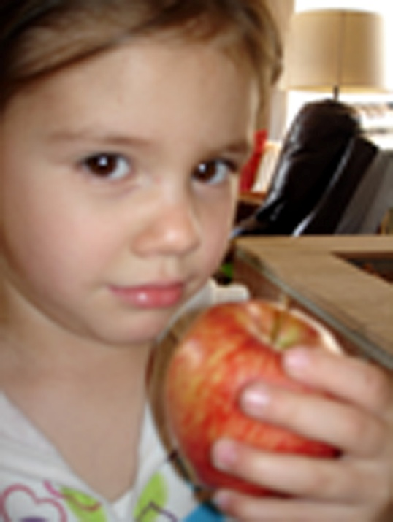
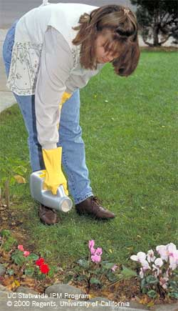
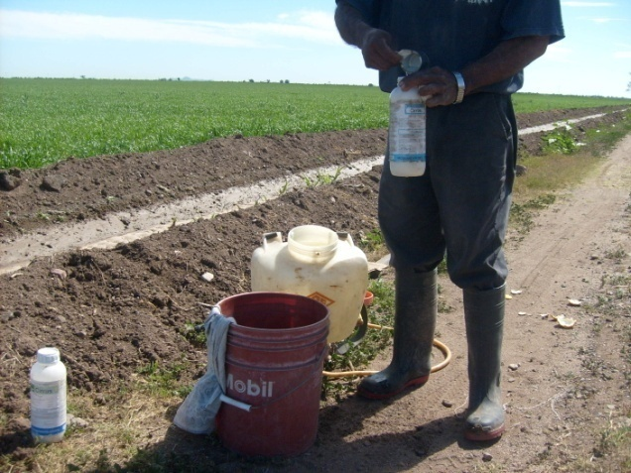
“La Dosis Hace el Veneno”

Slide 14
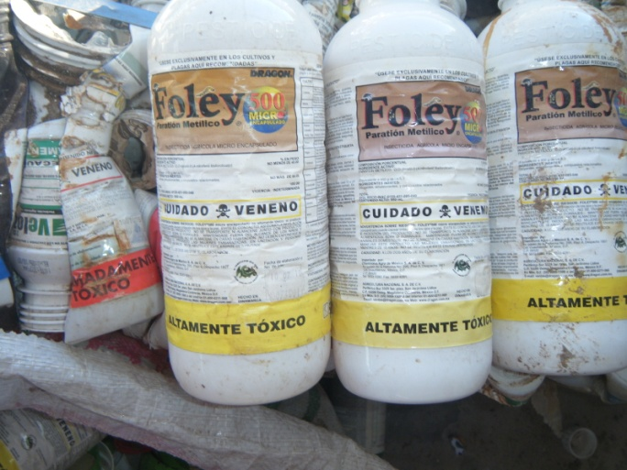
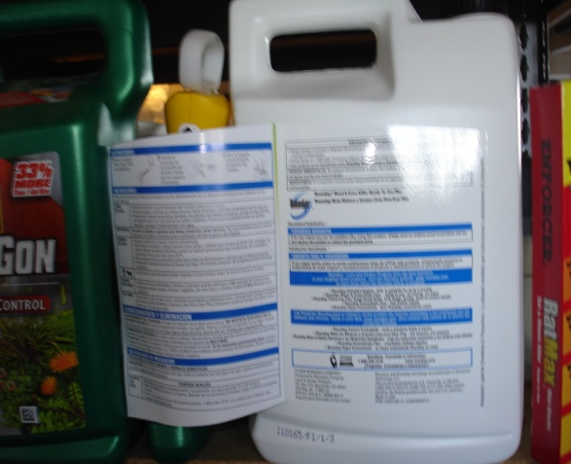
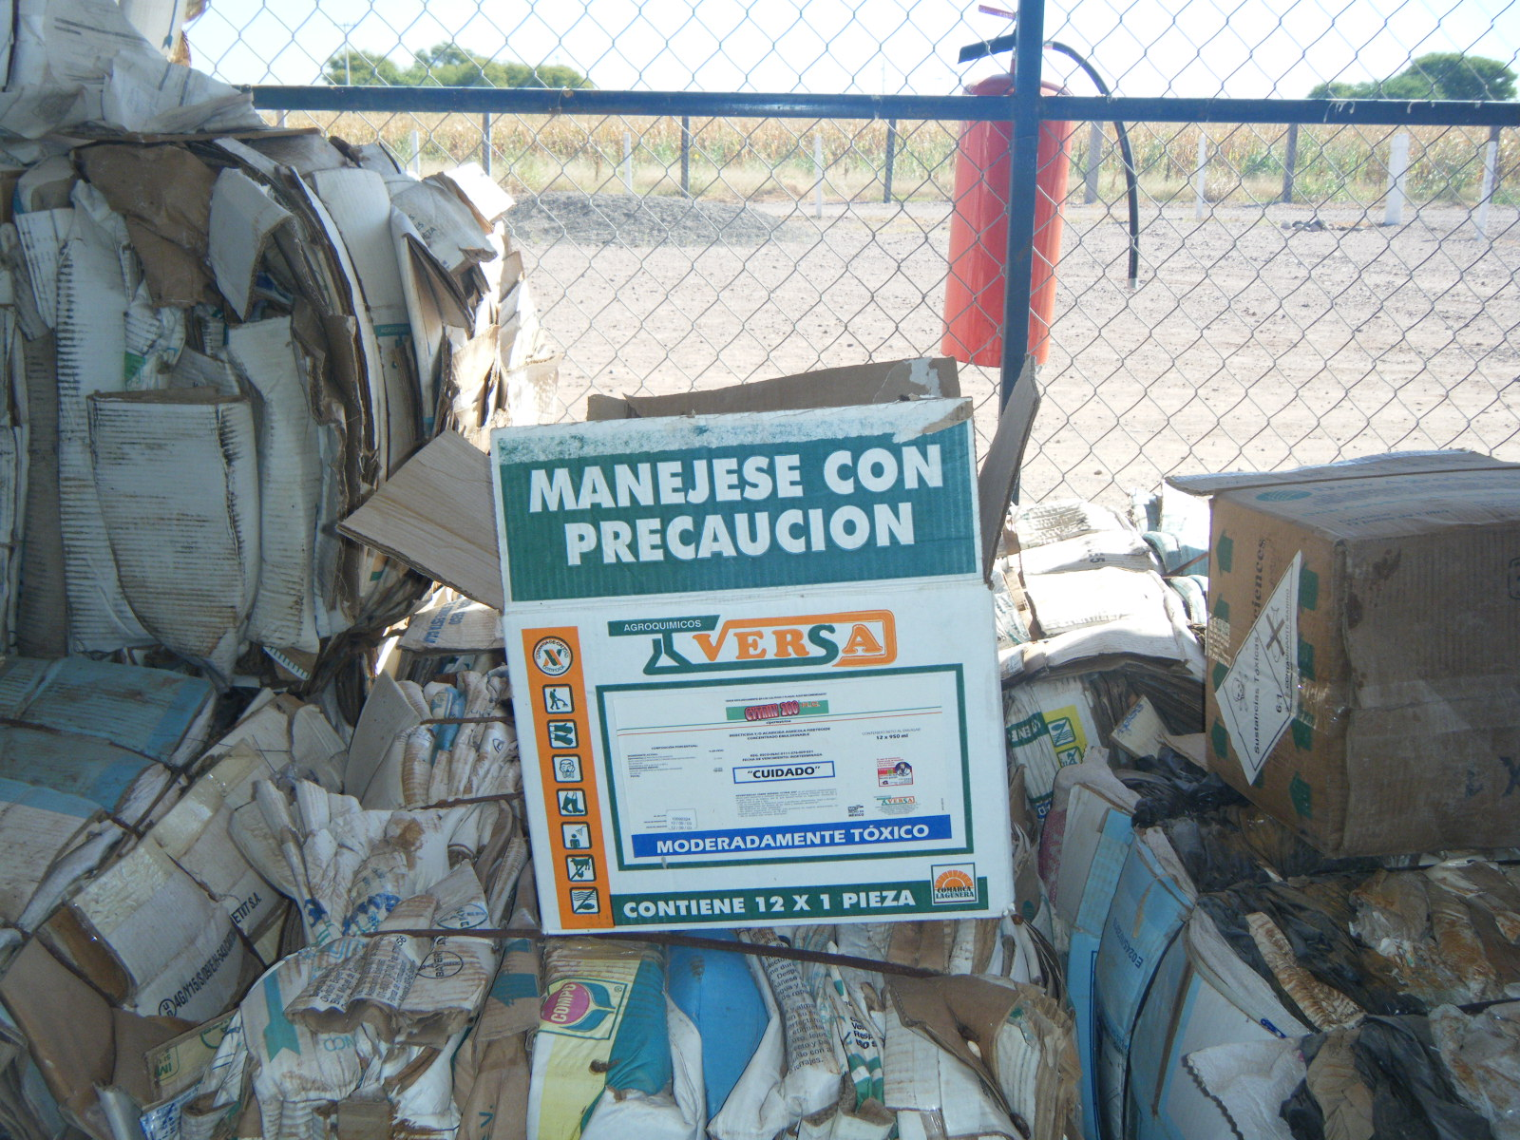
Seguridad de los Plaguicidas
La Etiqueta
Antes de comprar un producto – LEA LA ETIQUETA
LAS ETIQUETAS DE LOS PLAGUICIDAS SON DOCUMENTOS LEGALES

Slide 15
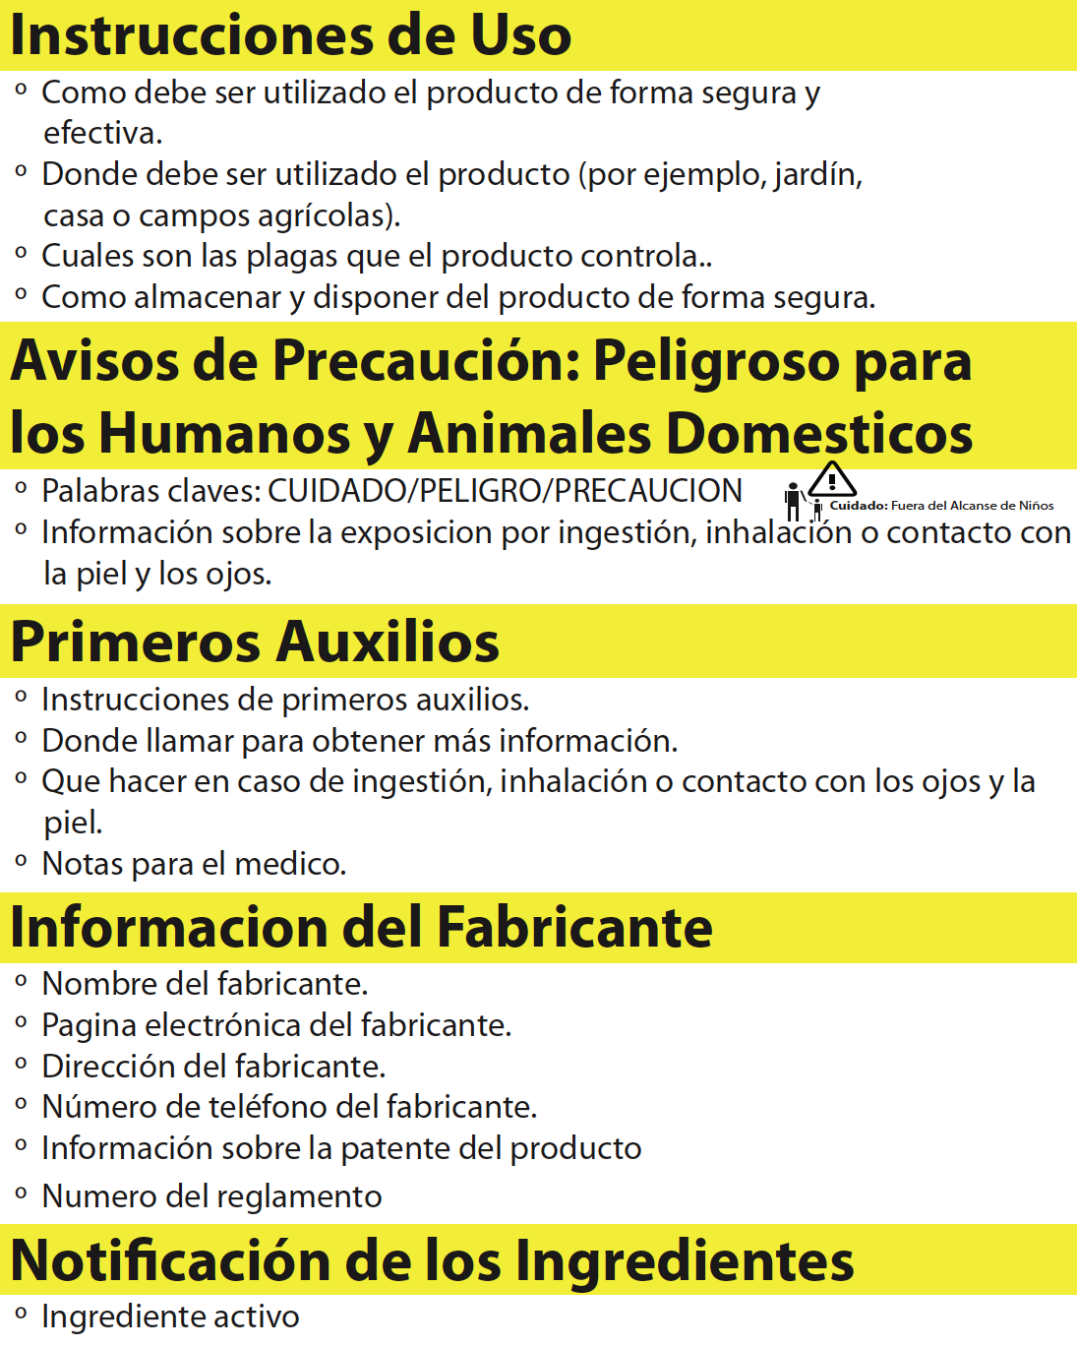
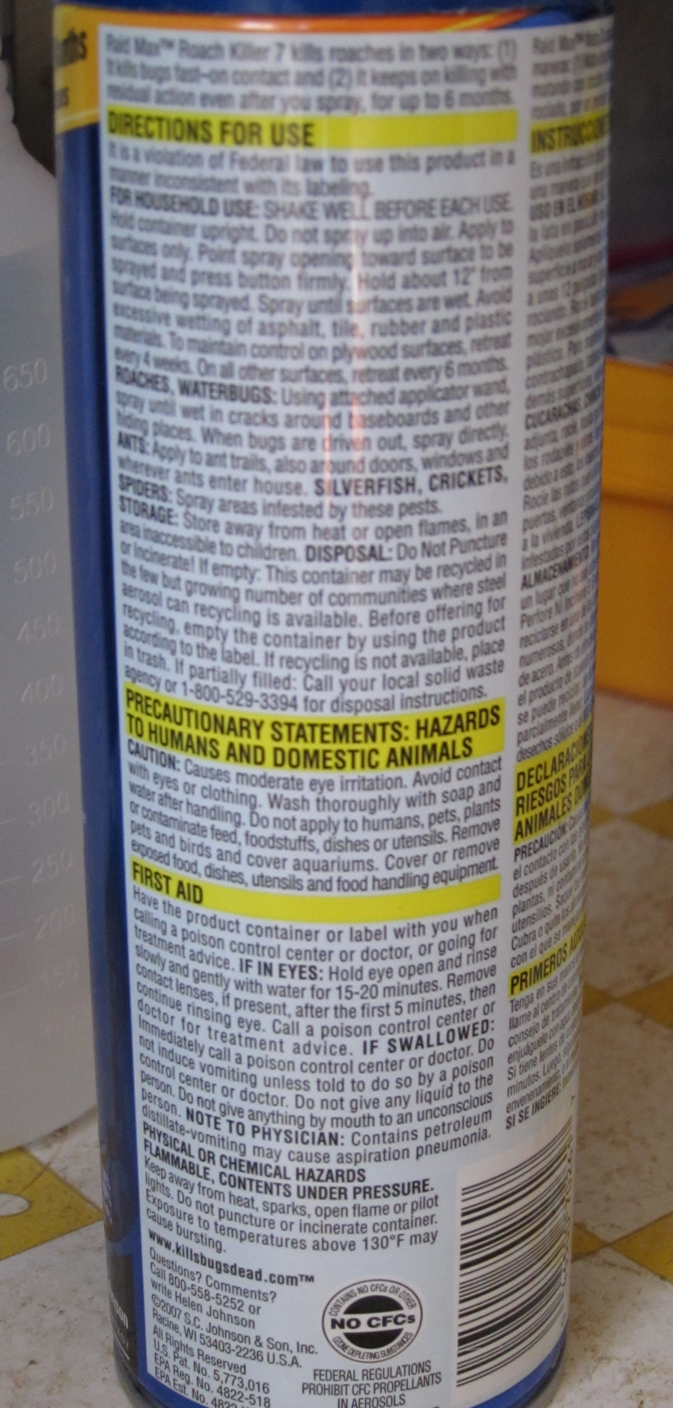
Las etiquetas le inforlezan…
Como usar el producto de forma segura y efectiva
Como almacenar el producto de forma segura
Instrucciones de primeros auxilios
Donde llamar para obtener ayuda o información
adicional

Slide 16


Palabras de Aviso o Imágenes
Encuentre las palabras de aviso en la etiqueta que le informen que tan venenoso es el producto para los humanos:
  Cuidado (Caution) – quiere decir que no es muy peligroso para los humanos
  Advertencia (Warning) – quiere decir que es moderadamente peligroso
  Peligro (Danger) – quiere decir que es muy venenoso o irritante (corrosivo)
    Deben ser utilizados con cuidados extremos

Slide 17
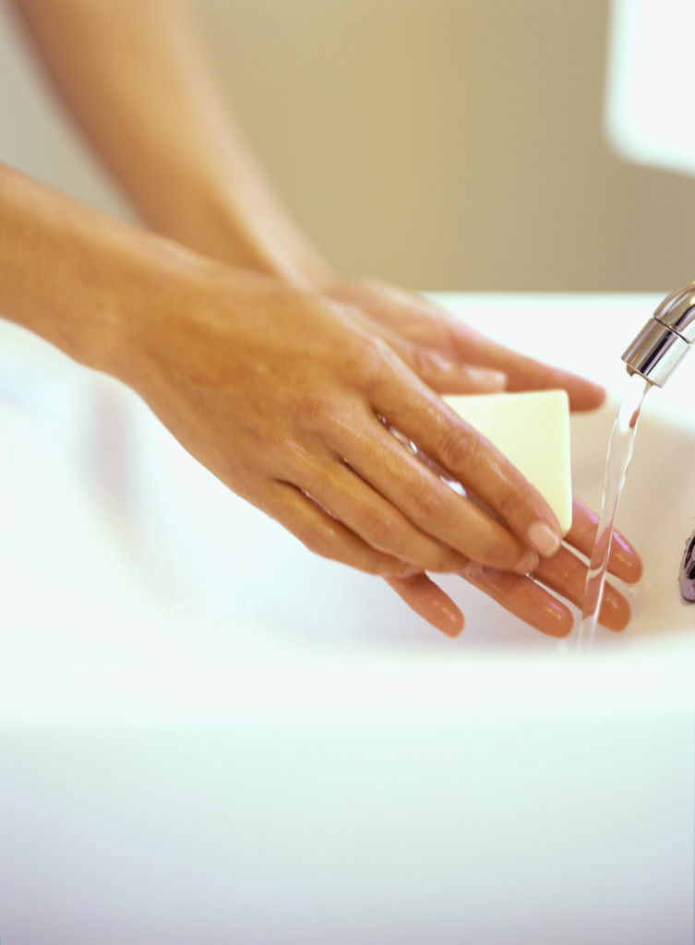
Palabras de Aviso
Todas las etiquetas tienen:
  “Mantenga Fuera del Alcance de los Niños”
También tienen precauciones como:
  “Quitarse la ropa contaminada con plaguicidas y lavarla antes de utilizarla de nuevo”
  “No guardar con comida o alimentos para el ganado ”
  “Lavarse las manos con agua y jabón después de manejarlos”

Slide 18


Imágenes
Advertencia
Corrosivo
Advertencia
Veneno
Advertencia
Explosivo
Advertencia
Flammable
Cuidado
Corrosivo
Cuidado
Veneno
Cuidado
Explosivo
Cuidado
Flammable

Slide 19
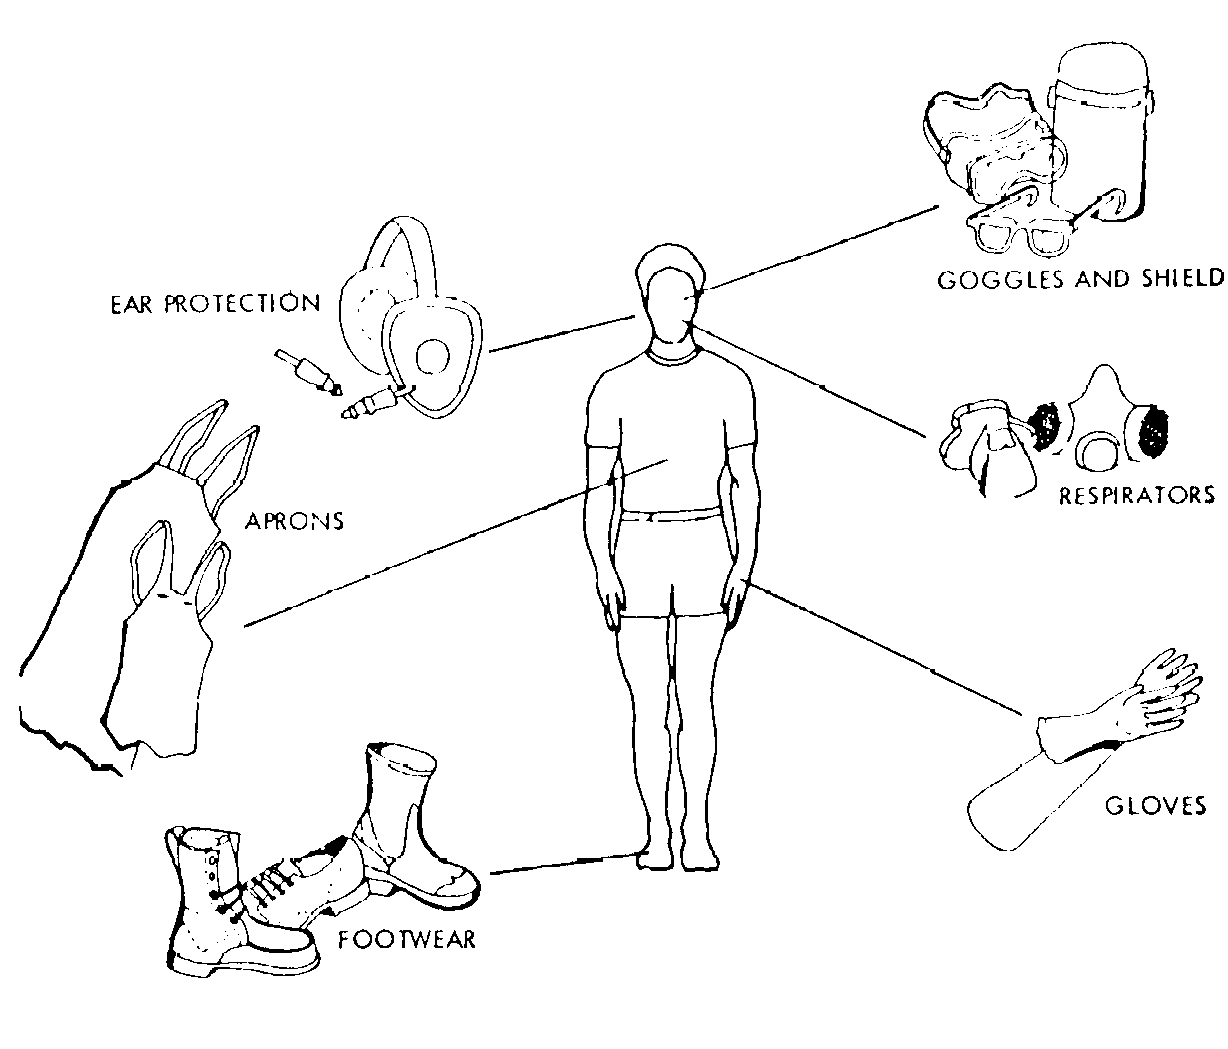
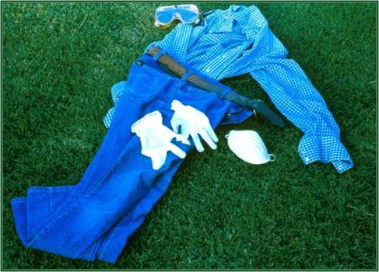
Equipo de Protección Personal
Para el Trabajador en el Campo
Protección personal cuando esta usando plaguicidas peligrosos e irritantes
http://web.princeton.edu/sites/ehs/labsafetymanual/sec6c.htm
Aplicación en el Hogar
http://pesticidestewardship.org

Slide 20
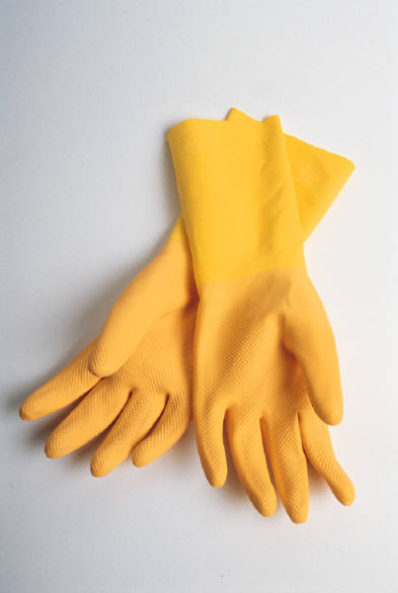
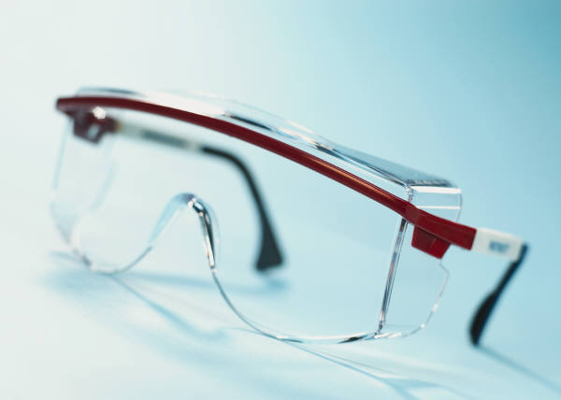
Equipo de Protección Personal
Protege tus manos
  Guantes resistentes a los químicos (se pueden encontrar en ferreterías)
  Las manos son mas probable expuestas cuando aplican plaguicidas en la casa
Ropa de Protección
  Usa mangas largas y pantalones largos
Protege tus ojos
  Usa lentes o gafas

Slide 21
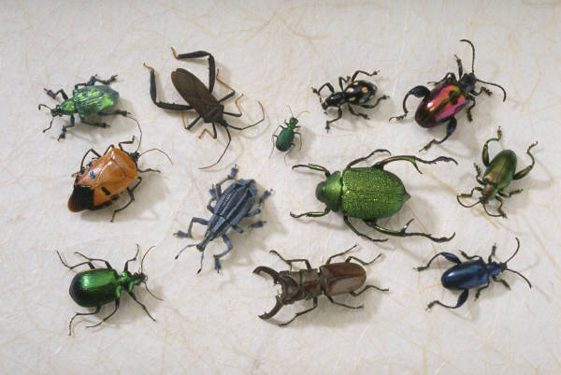
Alternativas a los Plaguicidas
Muchas veces los métodos sin químicos pueden controlar a las plagas tan efectivamente como los plaguicidas químicos.
Alternativas para controlas a plagas incluye:
  Prevención de las plagas
  Control de plagas sin químicos

Slide 22
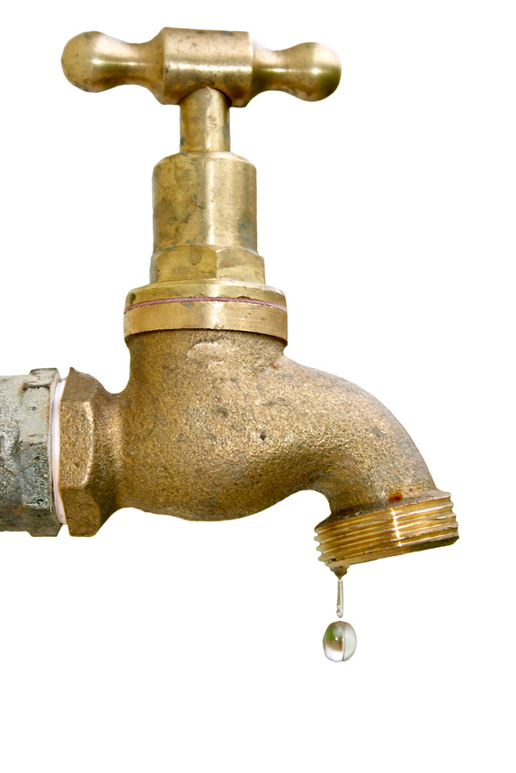


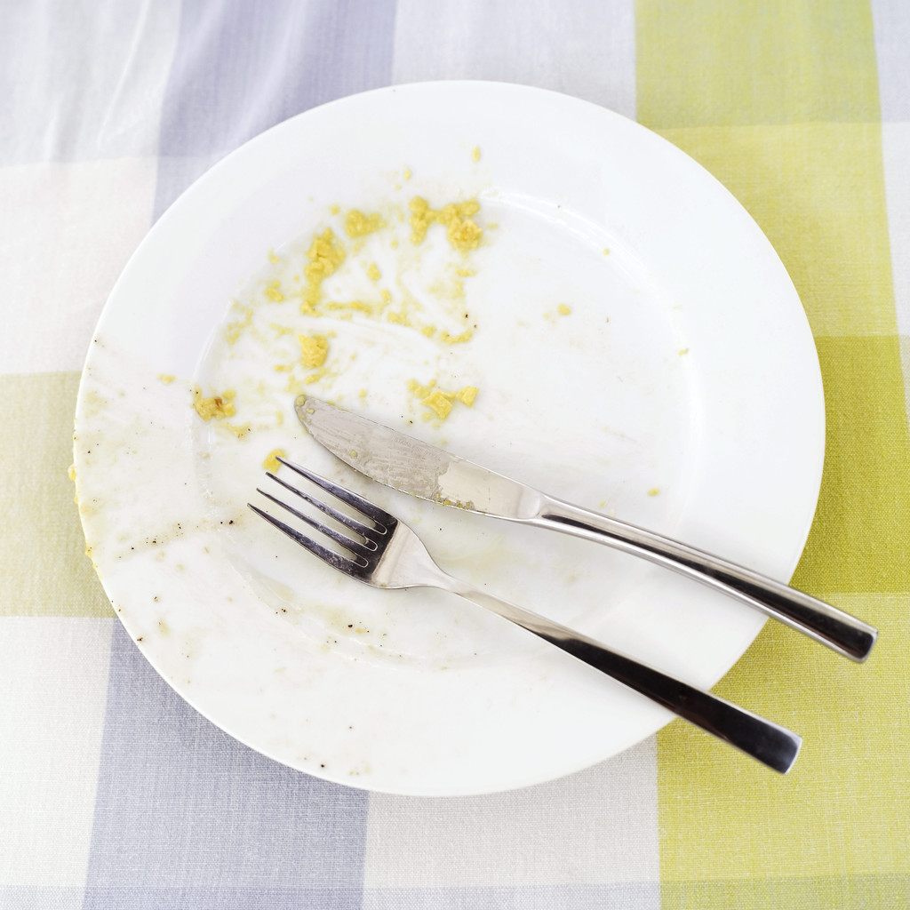
Prevención de las Plagas
Elimina fuentes de comida
  Guarda la comida, no dejes platos sucios, pon una tapadera a la basura, limpia grasa de la cocina, limpia los desechos de las mascotas frecuentemente.
Elimina fuentes de agua
  Repara goteos, deshacerte de materiales que se han dañado por el agua
Elimina escondites
  Tira papeles que no se usan, repara hoyos y grietas, recorta vegetación y arbustos

Slide 23


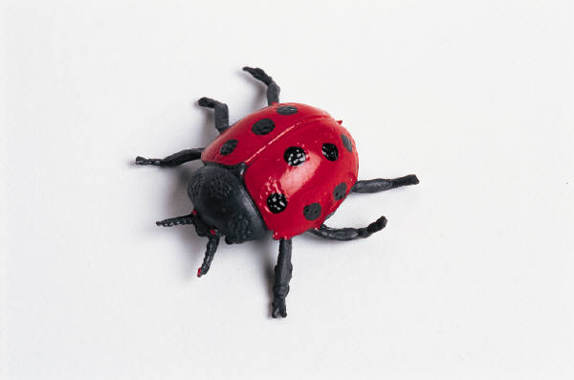
Control de Plagas sin Químicos
Trampas de goma
  Insectos y ratas/ratones
Trampas
  Insectos y ratas/ratones
Predadores
  Catarinas, gatos
Aspirar
  Insectos

Slide 24
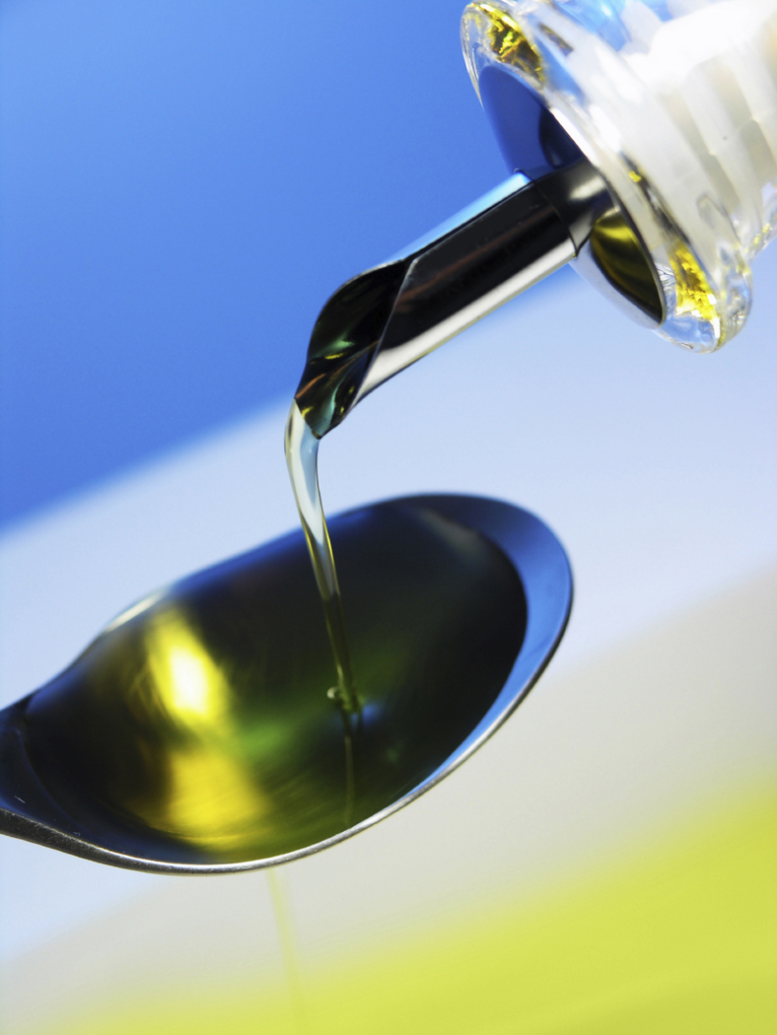
Control de Plagas Menos Toxicas
Aceite de canola y bicarbonato
  Hongo (Moho)
Acido bórico
  Cucarachas y hormigas
Aceite de citronela
  Insectos
Jabon y agua
  Insectos
Aciete del Arbol Neem
  Sarna, garrapata, piojo, liendre y acaro

Slide 25
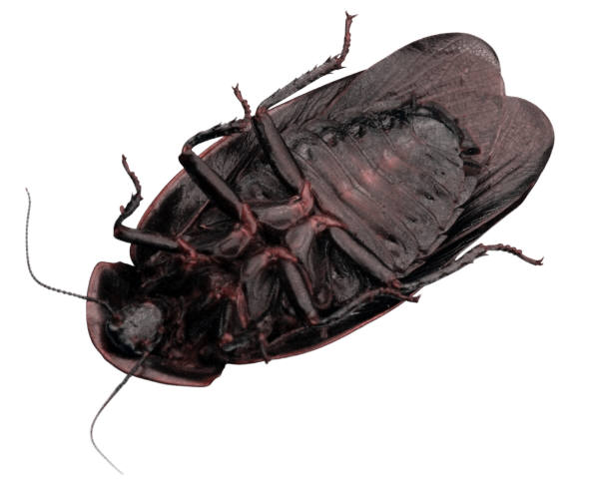
Manejo de Plagas Integrado
Combina todos los métodos disponibles para crear una estrategia más efectiva para controlar las plagas
Los pasos son:
  Monitorear y identificar
  Limite para actual
  Prevención
  Control

Slide 26
Manejo de Plagas Integrado
  Monitorear y identificar
    Identificar la plaga que esta causando el problema
  Limite para actuar
    Decidir la cantidad de control que se necesita
  Prevención
    Observar dentro y afuera de la casa para prevenir las plagas
  Control
    Evaluar resultados

Slide 27

Como Prevenir la Exposición a los Plaguicidas

Slide 28
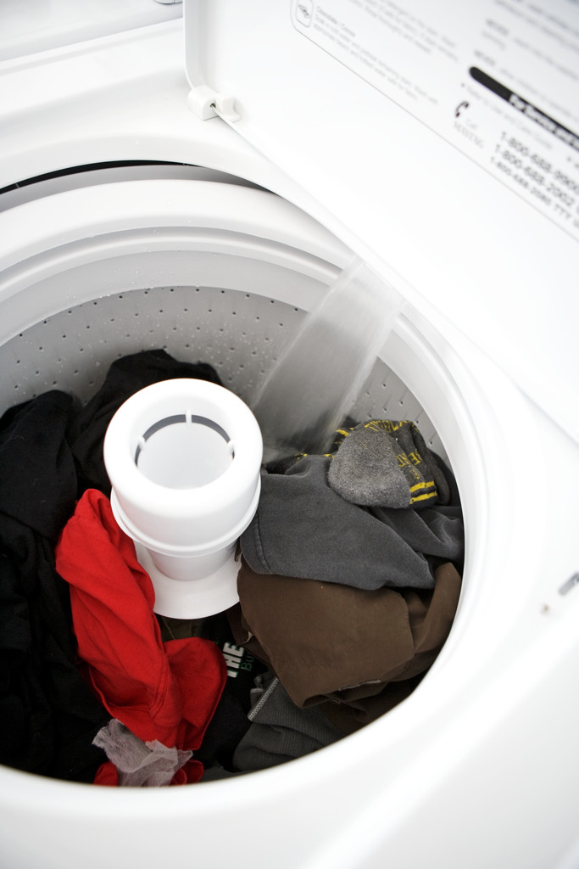
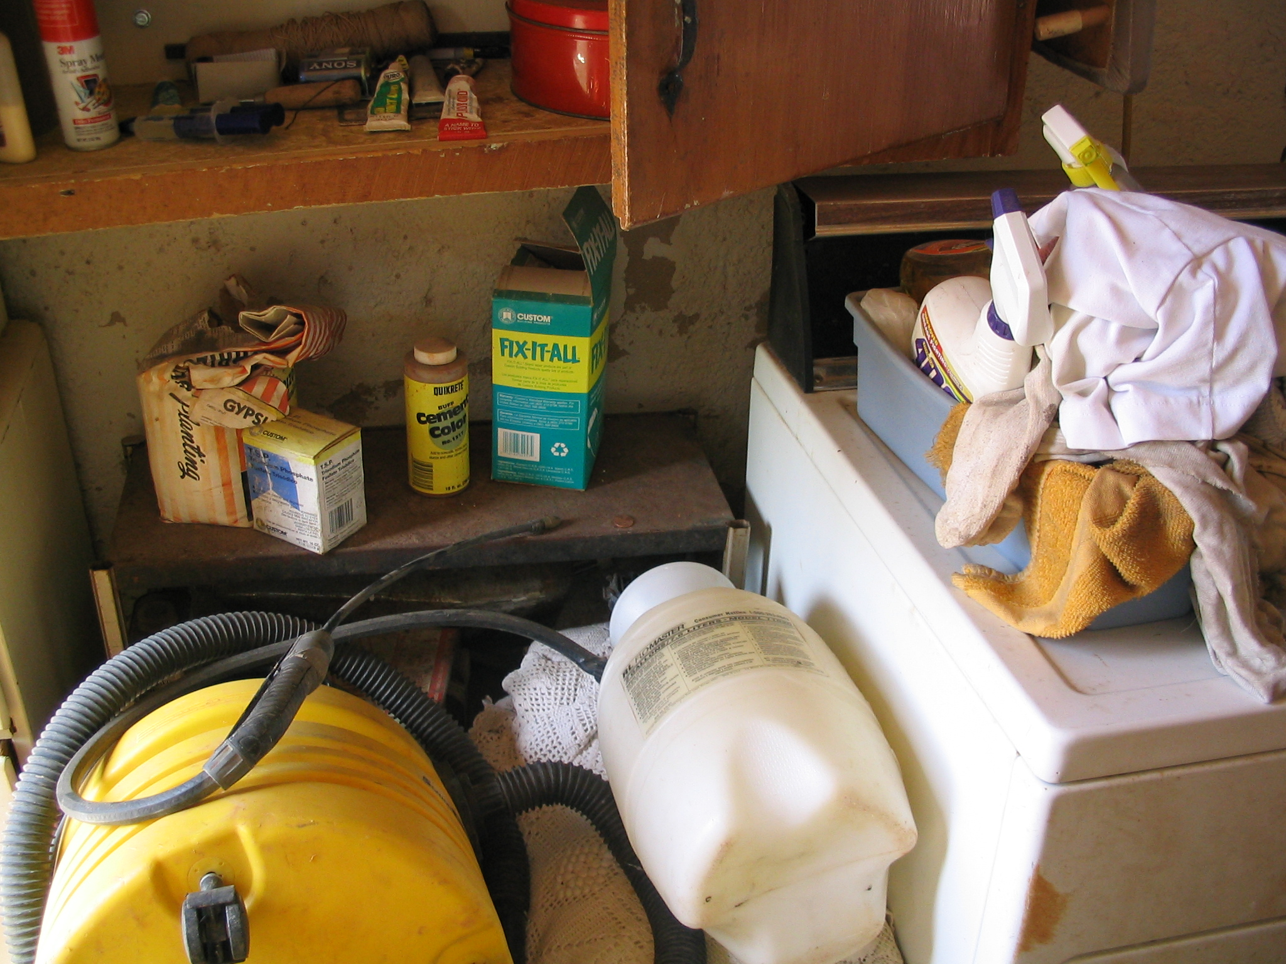
Remueva Ropa Contaminada y Lava Separado
Separa y Guardo Lejos de la Ropa

Slide 29
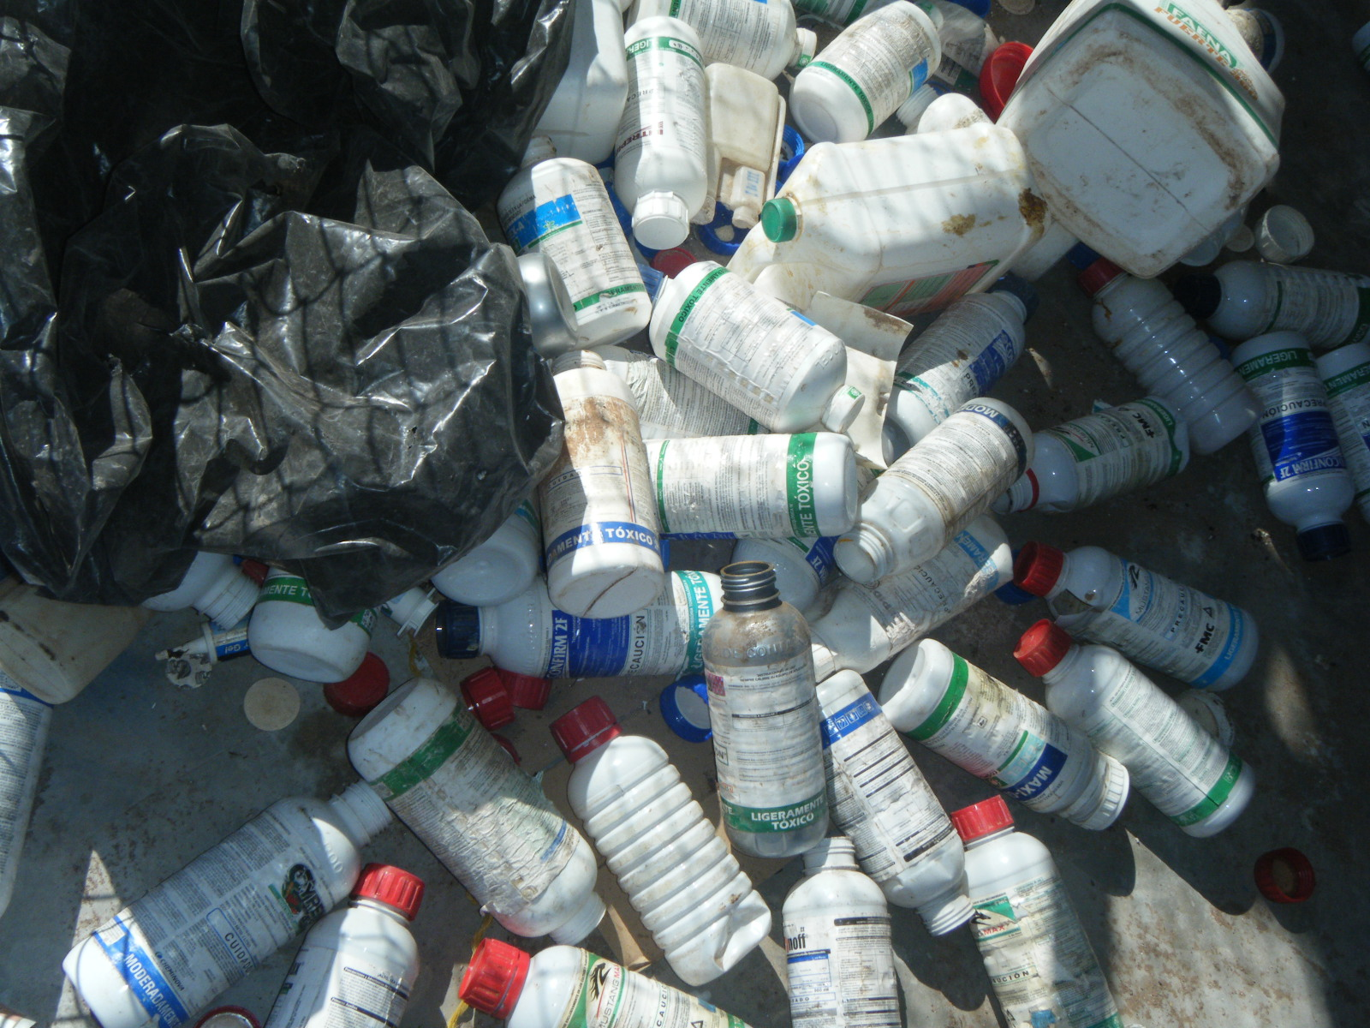
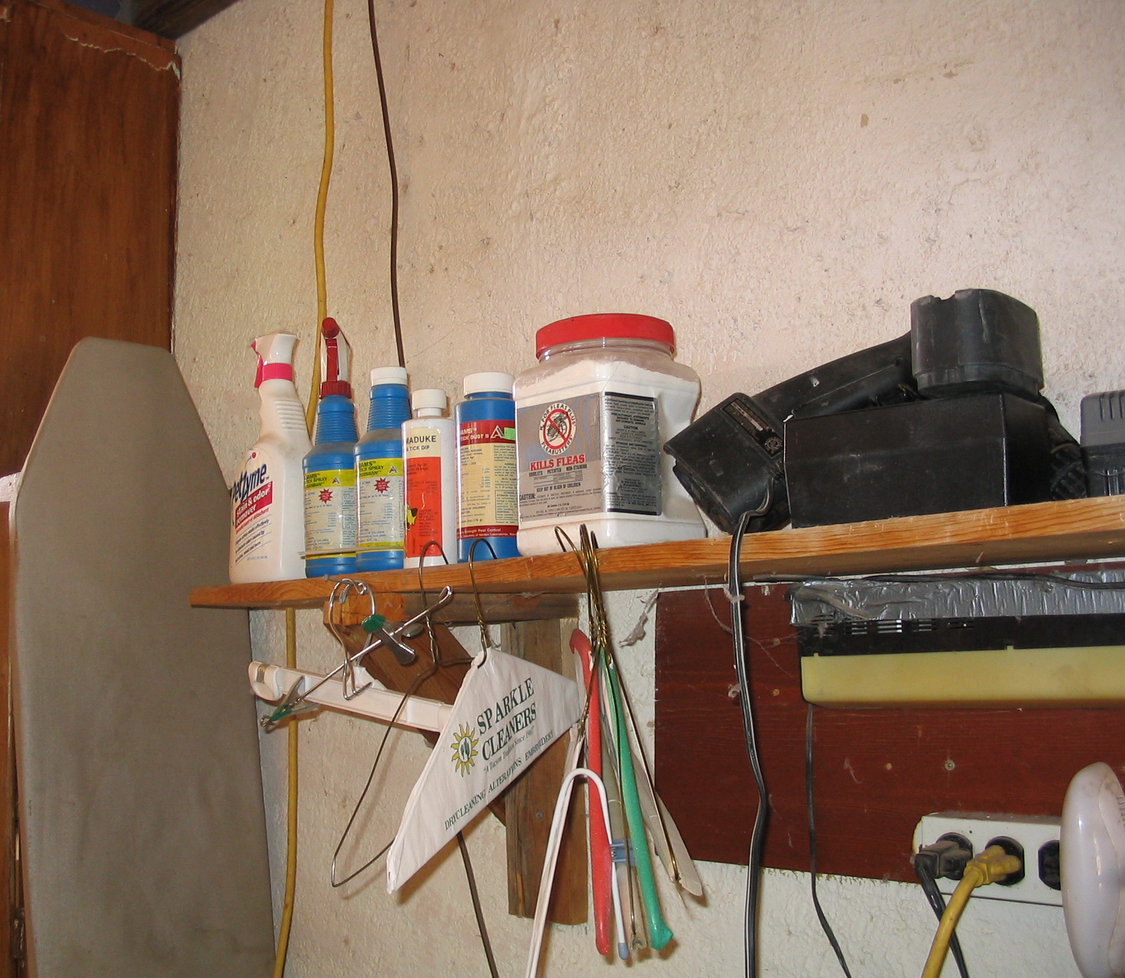
Hace hoyo a los contenedores para no reusar
Guardar Fuera del Alcancé de los Niños

Slide 30
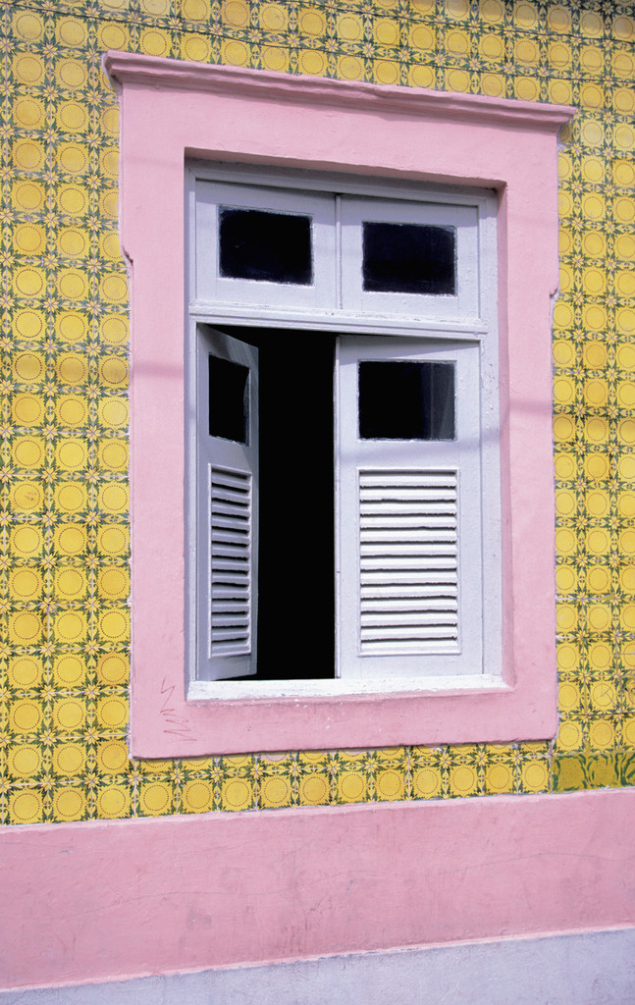
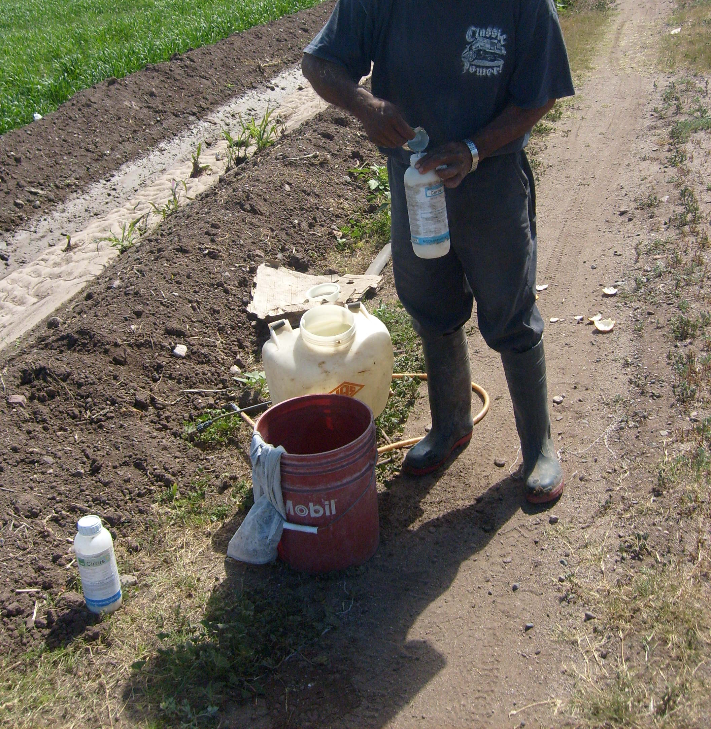
Tener buena ventilación
Usar Protección

